Slide 1
2024 캡스턴 디자인 중간발표
Team 지지직
201901749 박종현 201901761 이제욱 201901764 이태우

Slide 2
00
개요

Slide 3
00
개요
프로젝트 진행상황 요약
✔ 진행상황 요약
흉골 디바이스
3D 프린팅 디바이스 케이스 제작 완료
BLE 통신 및 수면 자세 판별 구현 완료
흉골 디바이스 납땜 완료
손목 디바이스
데이터 전처리 및 특징 추출 완료
수면 단계 모델 구현 및 개선
손목 디바이스 납땜
3D 프린팅 디바이스 케이스 제작 완료

Slide 4
00
개요
금주 작업 내용
✔ 금주 업무 내용
흉골 디바이스 케이스 수정 및 시연 & 안정성 보완 작업
손목 디바이스 납땜 및 케이스 제작
가속도 기반 수면단계 판별 개선 작업
Notes:
여기 내용 추가 필요.

Slide 5
01
작업 세부사항

Slide 6
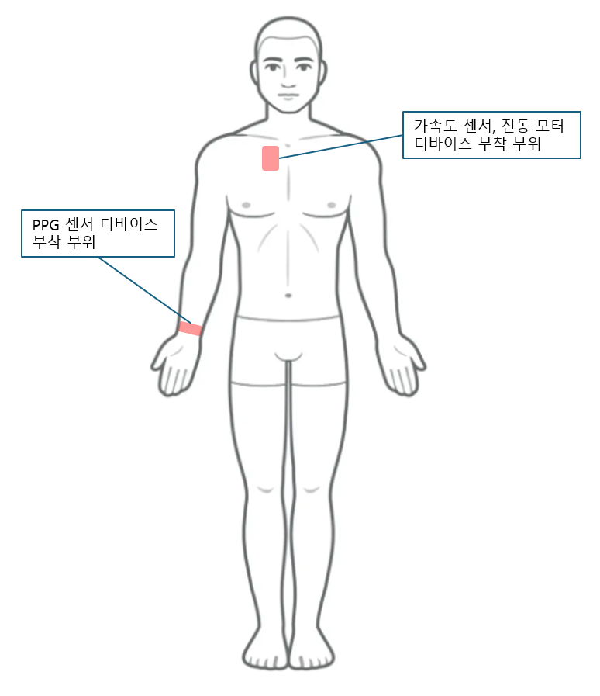
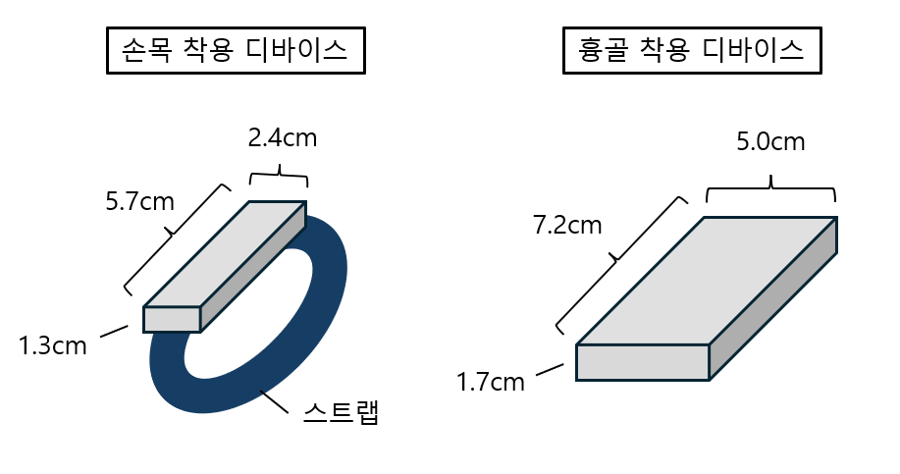
01
작업 세부사항
디바이스 디자인
✔ 디바이스 디자인
Notes:
손목 착용 디바이스 : 내부에 장착된 PPG 센서를 이용하여 심박수를 추출함.
흉골 착용 디바이스 : 가속도 센서로 수면자세를 판단하고, 사용자가 깊은 수면단계일 경우 소량의 진동자극을 주어 몸을 뒤척이게 만들어 최종적으로 다른 수면자세를 취하도록 유도한다.
모바일 앱(App) : 클라이언트 UI가 표현되는 어플리케이션으로, 손목과 흉골 디바이스와 연결되어 심박수, 가속도 정보를 수신하고, 이를 이용하여 수면단계와 수면자세를 판별하는 딥러닝 모델이 탑재되어 있다.

Slide 7
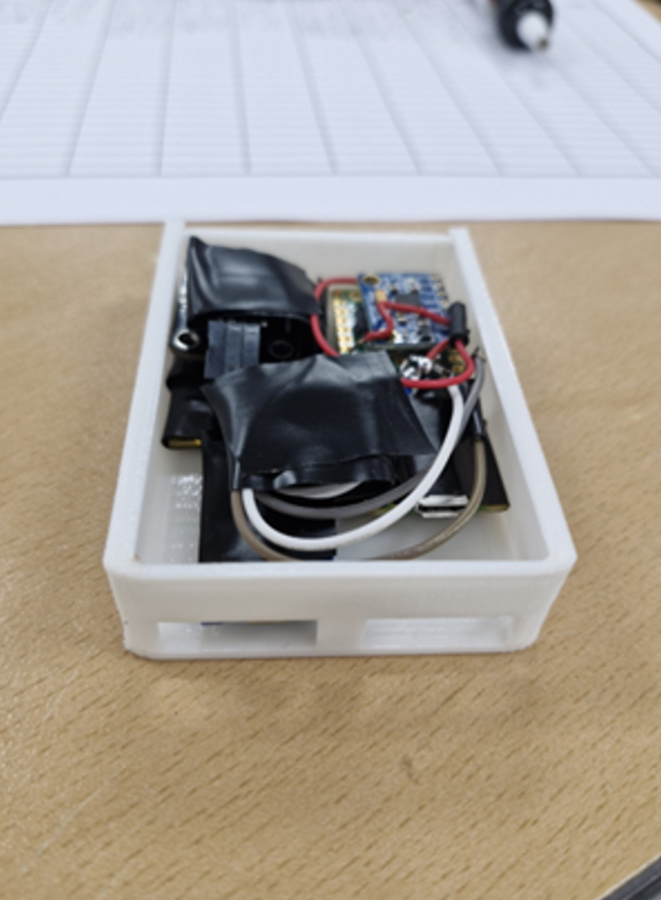
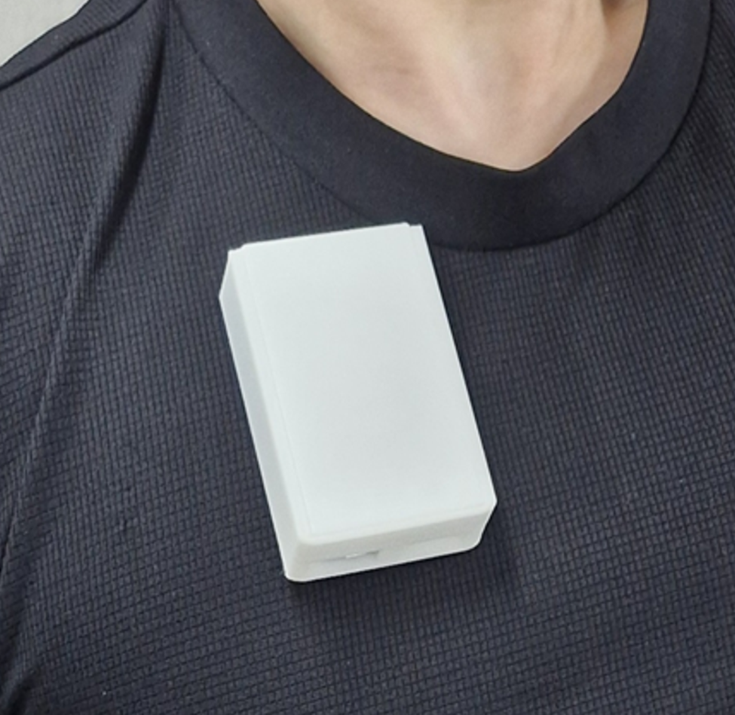
01
작업 세부사항
흉골 디바이스
✔ 흉골 디바이스 케이스

Slide 8
01
작업 세부사항
흉골 디바이스
✔ 흉골 디바이스 안정성 보완
수면자세 판별 안정성
진동을 시작할 때 가속도 센서 옆에 진동 모터가 위치해 가속도 센서의 측정 값이 흔들려 수면 자세가 잘못 판단되는 경우가 발생함.
하드웨어적으로 가속도 센서에 전해지는 진동을 막을 방법이 없어 소프트웨어적 방법을 채택. 불안정한 자세 판단 및 진동을 가할 때 수면자세 판별을 멈췄으며, 약 2~3초 가량 진동을 가한 뒤에 다시 수면자세 판별을 시작.
pico - Flutter 연결 안정성
간헐적으로 pico 연결이 끊어지는 문제가 있었다. 이 때 문제를 해결하기 위해 Flutter subscription에서 연결이 끊어짐을 감지하면 블루투스 초기화 및 재연결을 수행.

Slide 9

01
작업 세부사항
흉골 디바이스
✔ 흉골 디바이스 시연 영상

Slide 10
01
작업 세부사항
손목 디바이스
✔ 가속도 특징추출
PIM - 움직임의 크기
epoch 구간 동안 운동강도 값이 차지하는 넓이(적분)를 계산하여 추출하는 특징.
ZCM - 움직임의 빈도
epoch 구간에서 가속도 파형이 0값을 가로지른 횟수를 나타내며, 움직임의 빈도를 카운터하여 추출하는 특징.
FFT - 주파수 특성
epoch에서 나타나는 Intensity 값을 FFT 변환을 통해 주파수 도메인에서 추출하는 특징. 전처리 과정에서 저역통과 필터링을 이용하였기 때문에 DC 성분에 인접한 23개의 FFT coefficient의 최대값, 표준편차인 46차원 coefficient를 사용하였다.

Slide 11
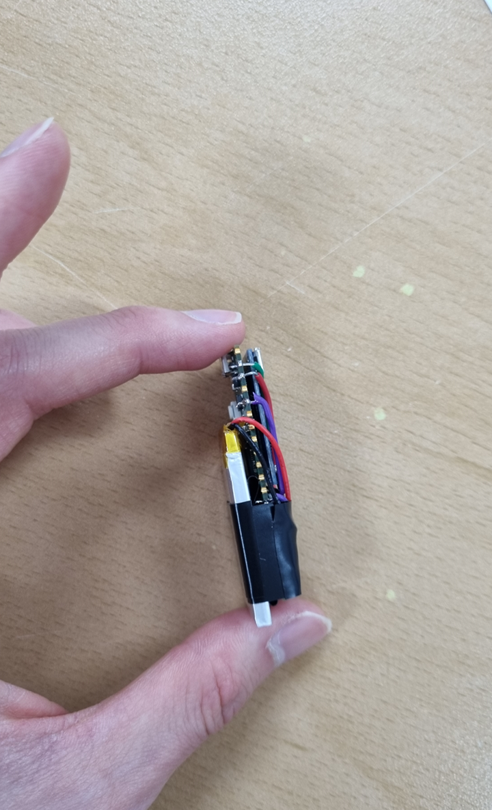
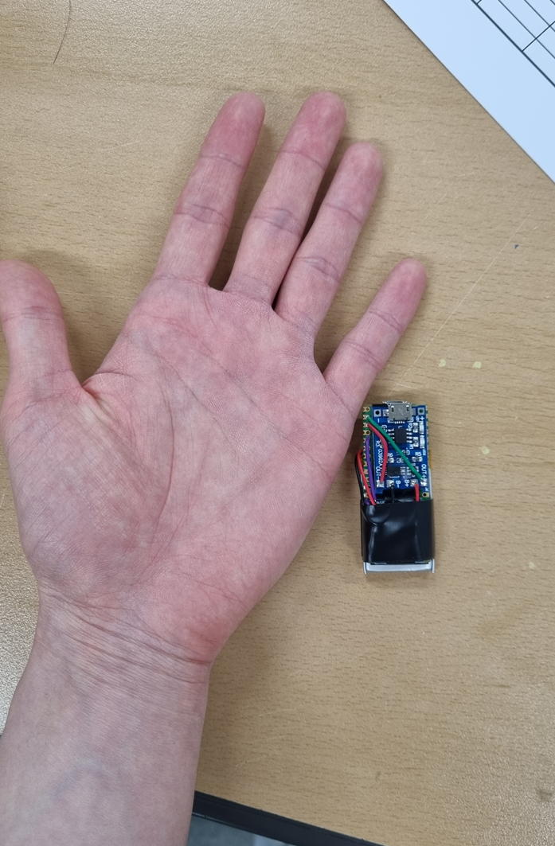
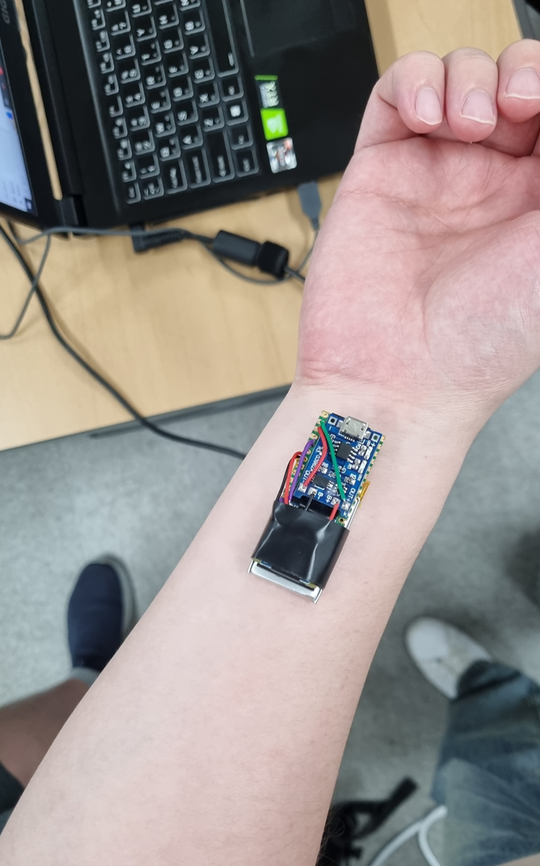
01
작업 세부사항
손목 디바이스
✔ 손목 디바이스 납땜

Slide 12
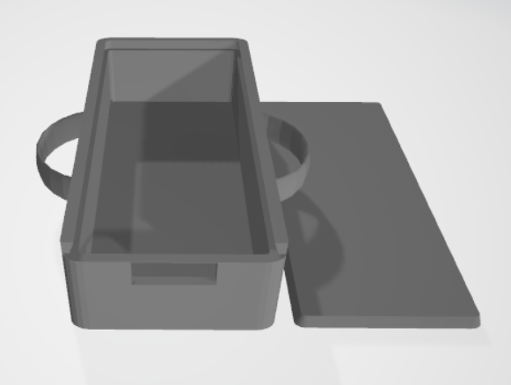
01
작업 세부사항
흉골 디바이스
✔ 손목 디바이스 케이스
Notes:
현재 모델링을 마친 상태며 다음 주에 실체 출력물을 수령할 예정이다.

Slide 13
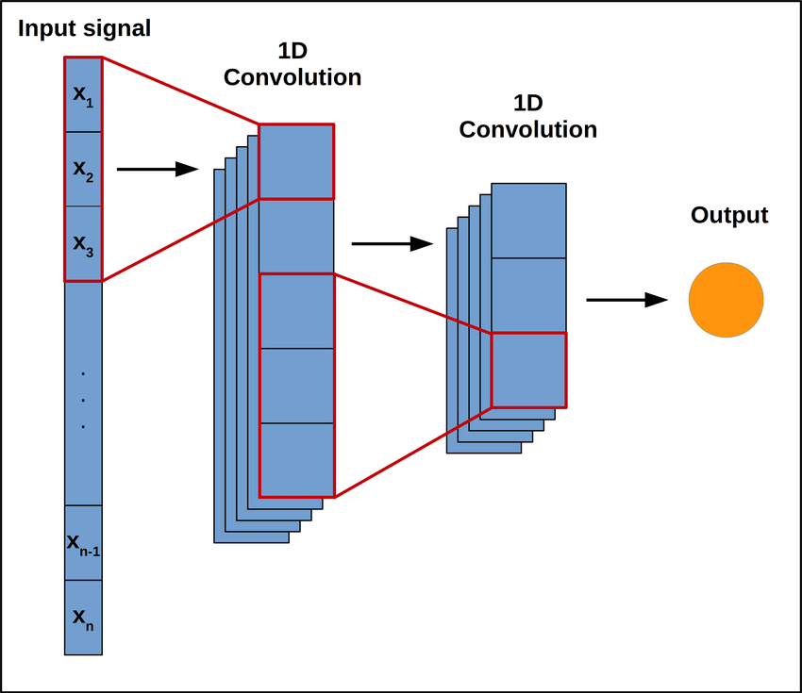
01
작업 세부사항
수면단계 판별 개선 작업
✔ 수면단계 판별 모델 변경
1D-CNN
기존의 LSTM모델과 함께 시계열 데이터의 특성을 잘 학습할 수 있는 1D-CNN모델도 도입하였다.
https://www.researchgate.net/figure/Simple-1D-convolutional-neural-network-CNN-architecture-with-two-convolutional-layers_fig1_344229502

Slide 14
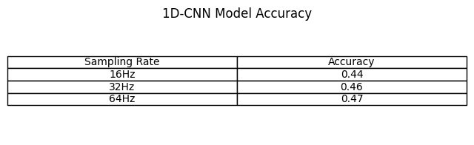
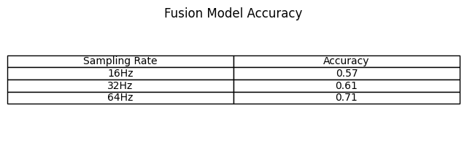
01
작업 세부사항
수면단계 판별 개선 작업
✔ 수면단계 실험 결과
1D-CNN 과 LSTM을 결합한 혼합 모델로 실험을 진행.
1D-CNN 레이어로 특성을 추출한 후, LSTM 레이어로 시계열 정보를 처리하는 구조로 설계. 64hz에서 0.71의 accuracy가 나왔음.
특징 추출 변화 및 전처리, 모델 변경 지속 시 더욱 높은 성능을 기대해 볼수 있을 것이라 예상.

Slide 15
02
향후 계획

Slide 16
02
향후 계획
향후 계획
✔ 향후 계획
계획대로 5월 안에 흉골과 손목 디바이스 또한 납땜을 완료하여 실험 진행이 가능한 상태.
현재 흉골 디바이스를 실제 수면 시 착용하여 수면 데이터를 수집 중. 수집한 데이터를 통하여 일반적인 수면 자세 비율 대비 디바이스 착용 시 진동 자극 유무에 따라 수면자세의 비율이 얼마나 변화하는지 기록할 예정.
(이틀간 박종현 팀장의 수면자세 기록(진동X) : 정자세 21%, 좌측 수면자세 36%, 우측 수면자세 43%)
수면단계 판별 모델은 아직 정확도 개선의 여지가 남아있어 지속적으로 모델 개선 시도 중. 다음주 중으로 완성하여 Flutter 탑재 예정.
Notes:
실제데이터(실제로 우리가 직접측정)을 우리가 만든 모델로 예측을 해보았다. 실제값이랑 차이가 좀 발생했다. 이는 심박을 측정하는 기기의 차이와 실험하는 환경의 차이 때문이 원인이라고 생각한다. 그래서 우리는 우리가 실제로 측정한 데이터를 기반으로 학습을 다시 진행할 예정이다.

Slide 17
Thank you

